Slide 1
UỶ BAN NHÂN DÂN QUẬN LONG BIÊN TRƯỜNG MẦM NON HOA SỮA
PHÁT TRIỂN NHẬN THỨC
Hoạt động làm quen với toán
Đề tài: So sánh 2 nhóm đối tượng trong phạm vi 5.
Lớp: 3 tuổi C1
GV thực hiện: Bùi Thị Hoa

Slide 2
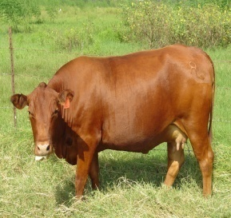
* Ôn đếm đến 5
3

Slide 3
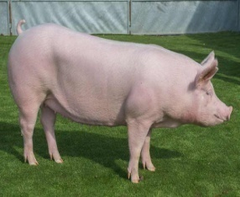
4

Slide 4
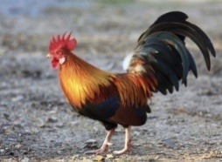
5

Slide 5
* So sánh số lượng 2 nhóm đối tượng trong phạm vi 5

Slide 6
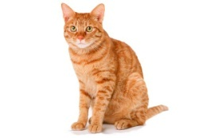
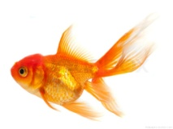
5
5
4

Slide 7
5
3
5

Slide 8
5
5
3

Slide 9
5
2
5

Slide 10
5
2
5

Slide 11
5
1
5

Slide 12
5
1

Slide 13
5

Slide 14
Ôn luyện củng cố:
Trò chơi: Ai thông minh nhất

Slide 15
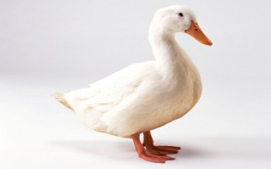
5
………………
1
2
3

Slide 16
5
………………………………
3
1
2

Slide 17
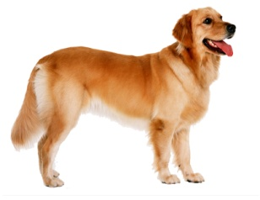
3
1
2
3

Slide 18
Chúc các con chăm ngoan, học giỏi

